Slide 1




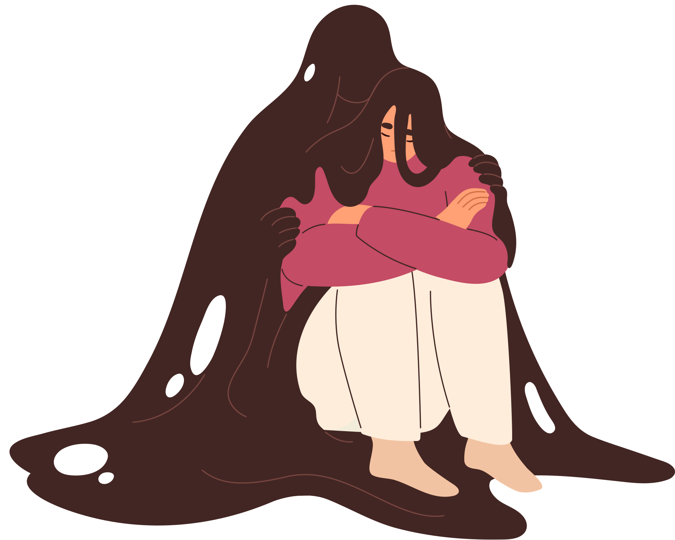
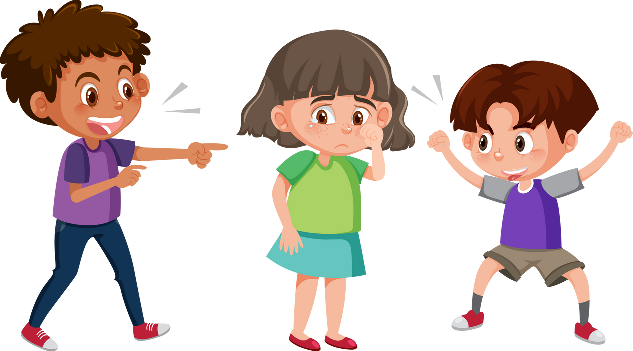
BẠO LỰC HỌC ĐƯỜNG
CHỦ ĐỀ
MADE BY NHÓM 5

Slide 2



Thành Viên Nhóm:
1 Huỳnh Gia Linh (PPT)
2 Nguyễn Ngọc Tường Vi (soạn nội dung)
3 Nguyễn Trác Cát Tường (soạn nội dung)
4 Quách Vân Nhi (thuyết trình)
5 Lê Khả Doanh (thuyết trình)
6 Lê Trịnh Tương Vy(thuyết trình)

Slide 3
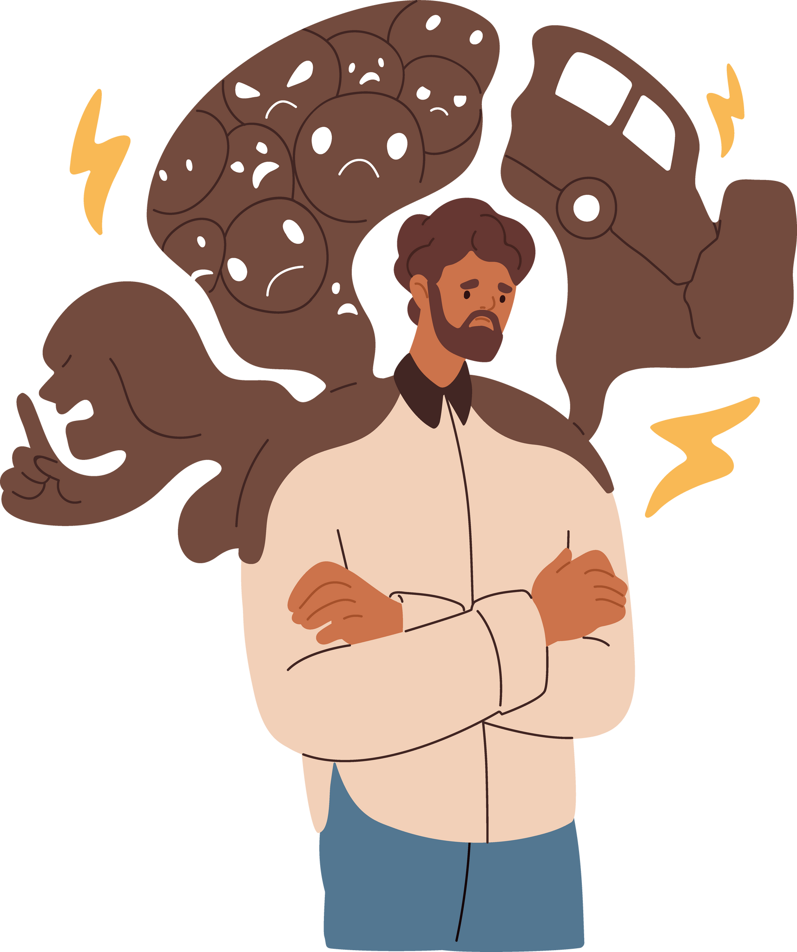




Bạo lực học đường là gì?
bạo lực học đường là những hành vi bắt nạt , tấn công của một hoặc một tập thể đến một cá nhân nào đó tại môi trương học

Slide 4
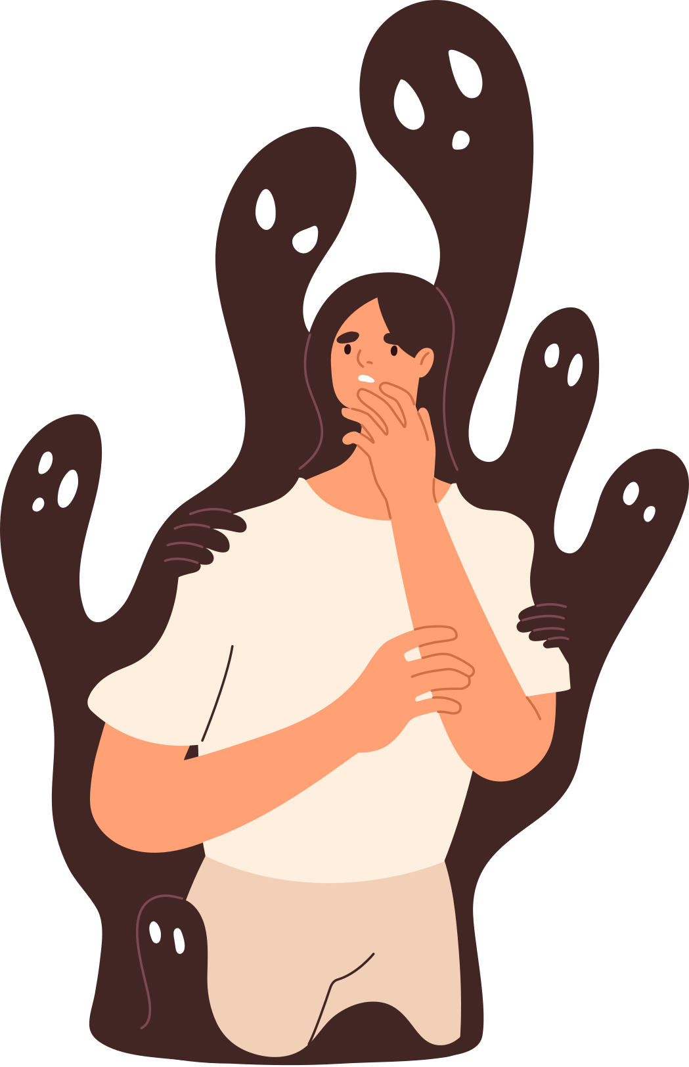
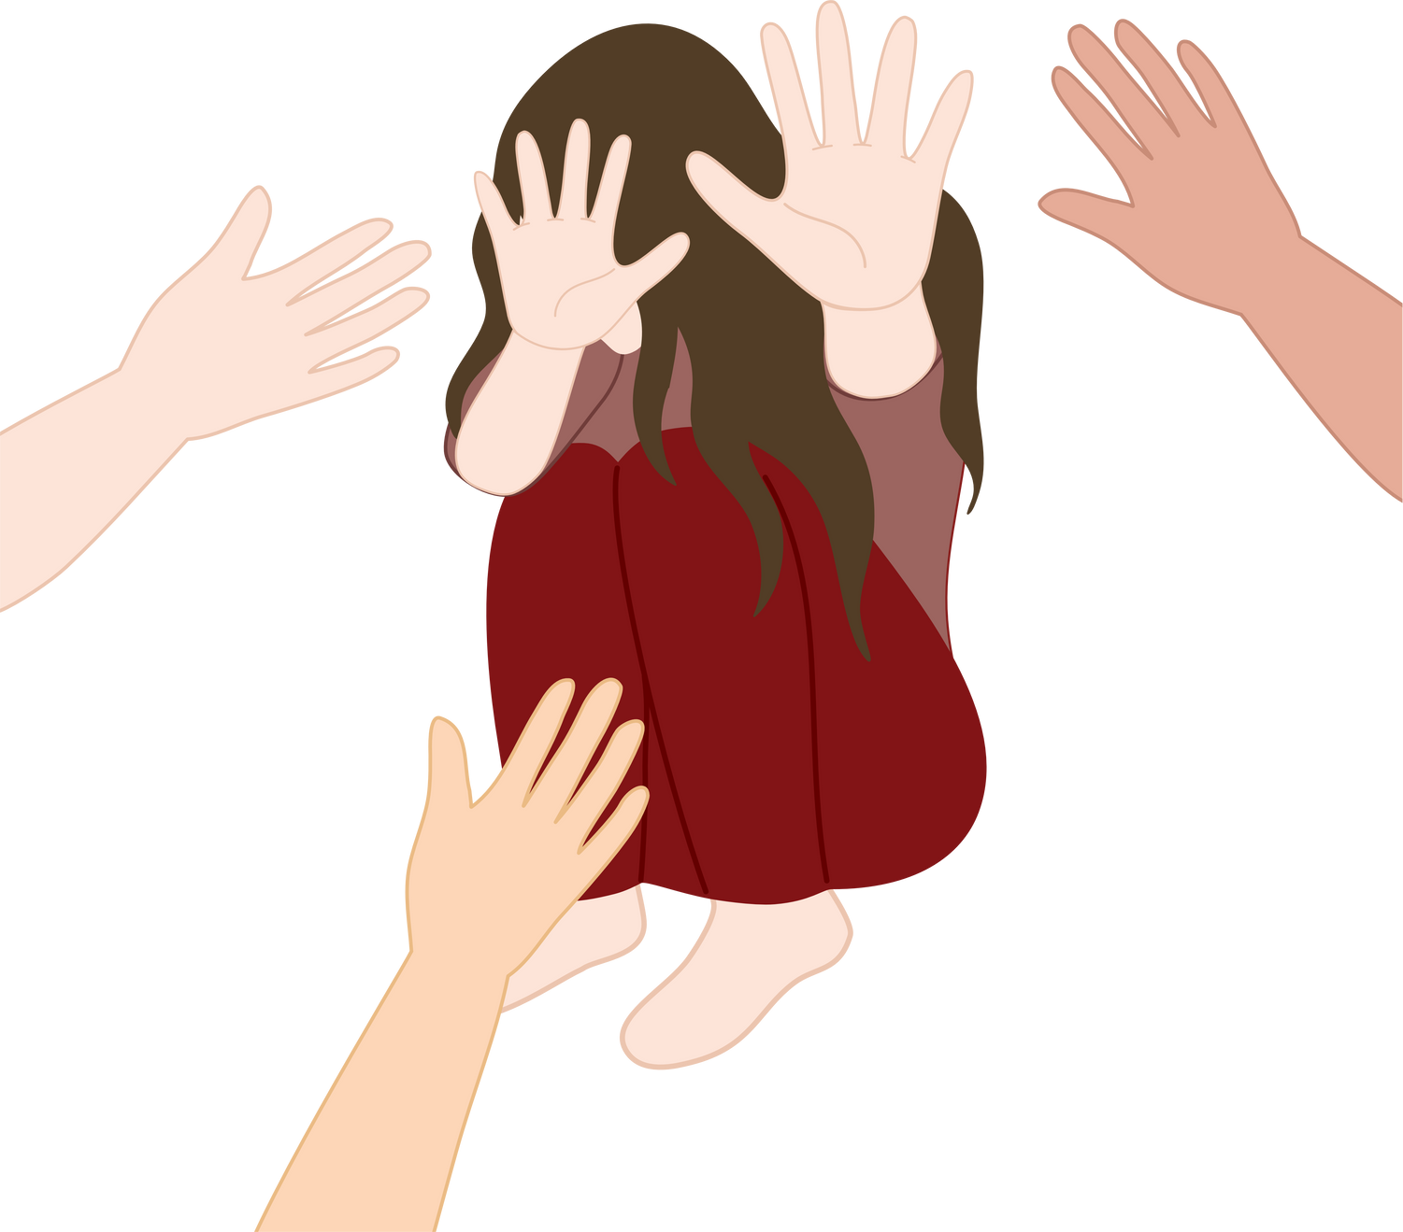
các thể loại bạo lực học đường:
bạo lực ngôn từ
bạo lực thân thể
bạo lực tâm lý
bạo lực mạng

Slide 5


nguyên nhân bạo lực học đường
1 DO GIA ĐÌNH: cách hành xử của ng thân trong gia đình ảnh hương nhiều đến quá trình hinh thành tính cách , nhân phẩm của trẻ
2 DO CỘNG ĐỒNG , XÃ HỘI : những cộng đồng có kinh tế suy giảm, chất lượng sống kém sẽ ảnh hương đến tâm lý của trẻ

Slide 6
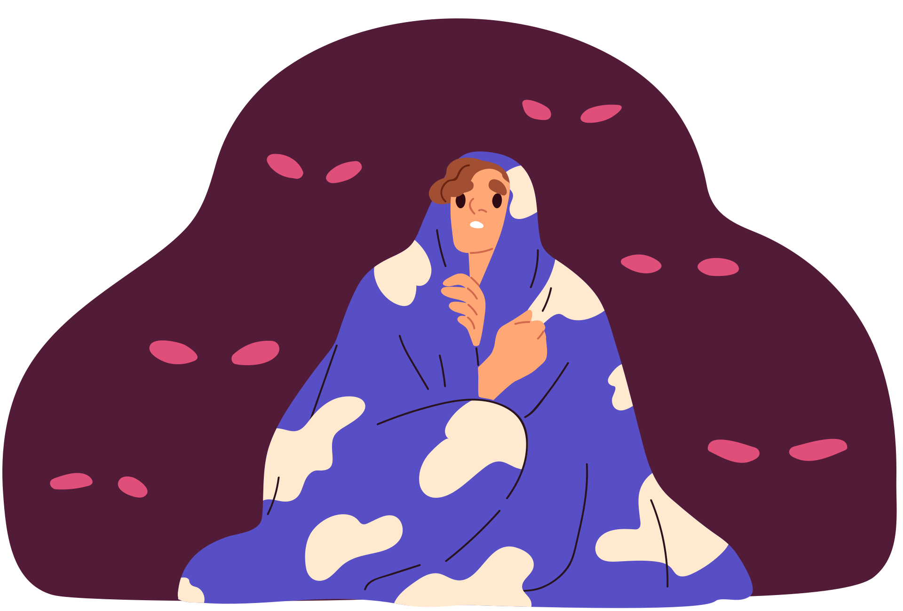
Hậu Quả của việc bạo lực học đường :
ĐỐI VỚI TRẺ BỊ BẮT NẠT : Ngoài tổn thương về thể chất lẫn tinh thần thì các em còn bị rơi vào tình trạng lo âu, trầm cảm và sợ phải đến trường
ĐỐI VỚI TRẺ BẮT NẠT BẠN BÈ: nếu bị tố cáo hành vi bắt nạt , trẻ phải chịu trách nghiệm , hình phạt về phía nhà trường hoặc nặng hơn là pháp luật

Slide 7

cách phòng tránh bạo lực học đường
1 ĐỐI VỚI HỌC SINH : cần được rèn luyện kĩ năng sống nên có thói quen ứng xử hoài hòa và cần biết kiềm chế cảm súc của chính mình
2 ĐỐI VỚI XÃ HỘI: nên góp sức tuyên truyền về bạo lựa hóc đường và phòng tránh bạo lực học đường

Slide 8
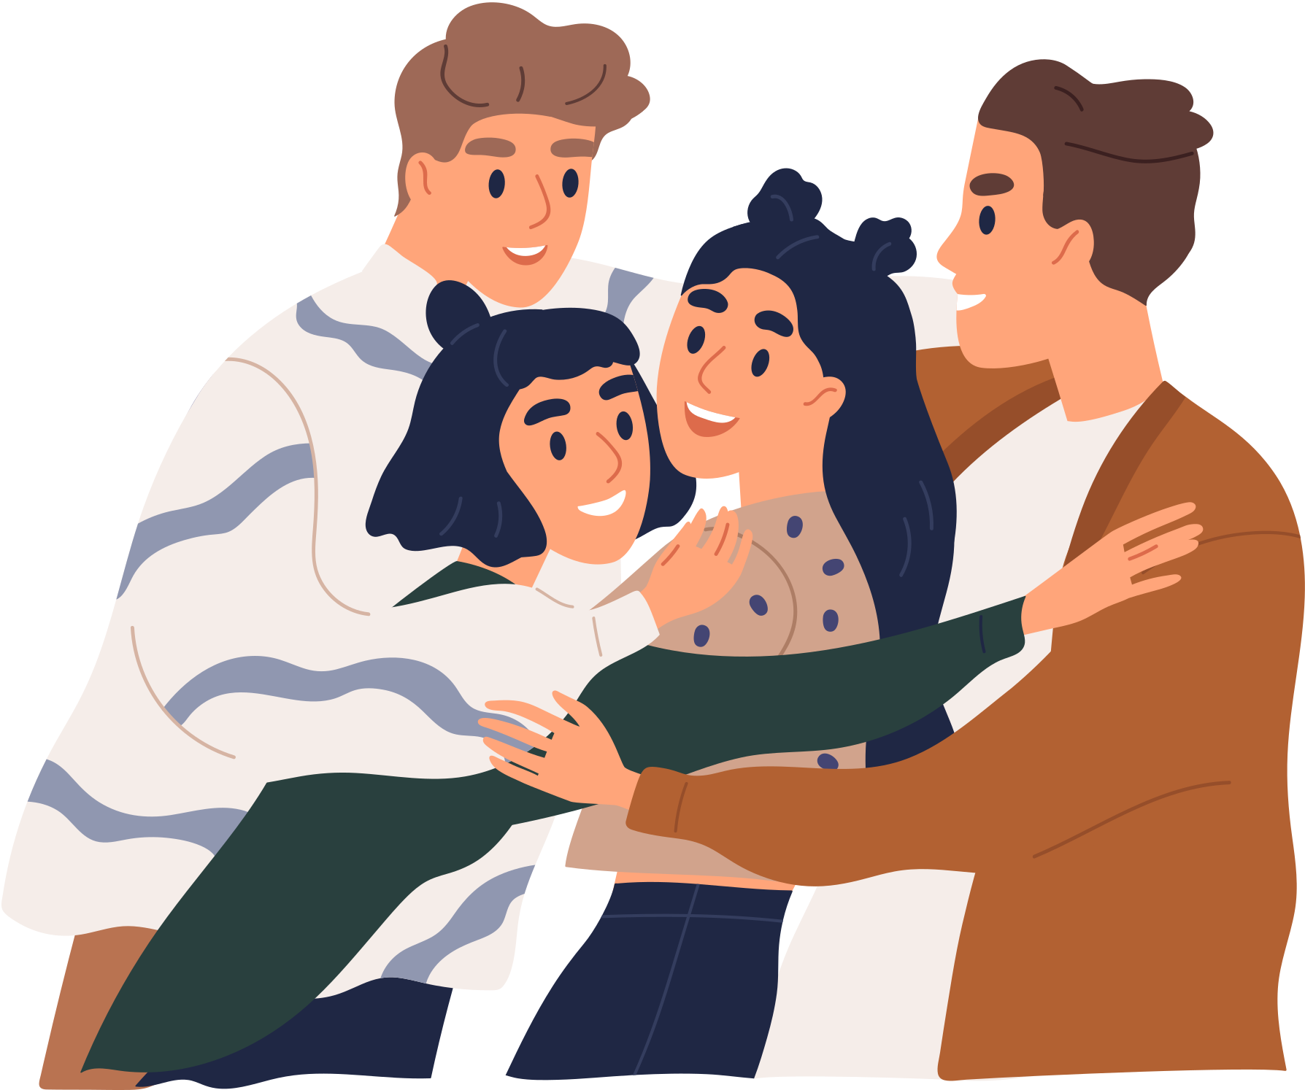
Thank You for listening

